Slide 1

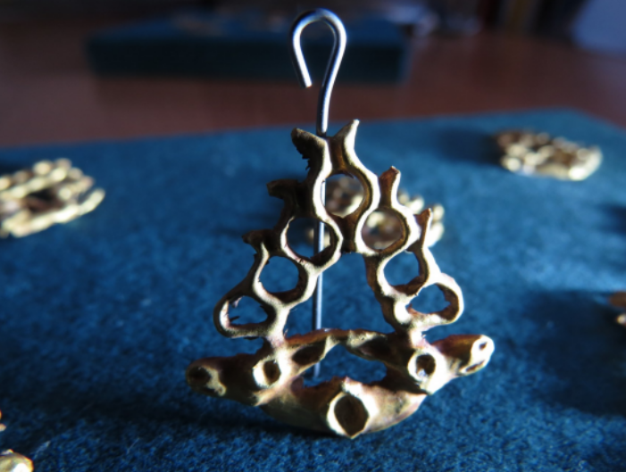
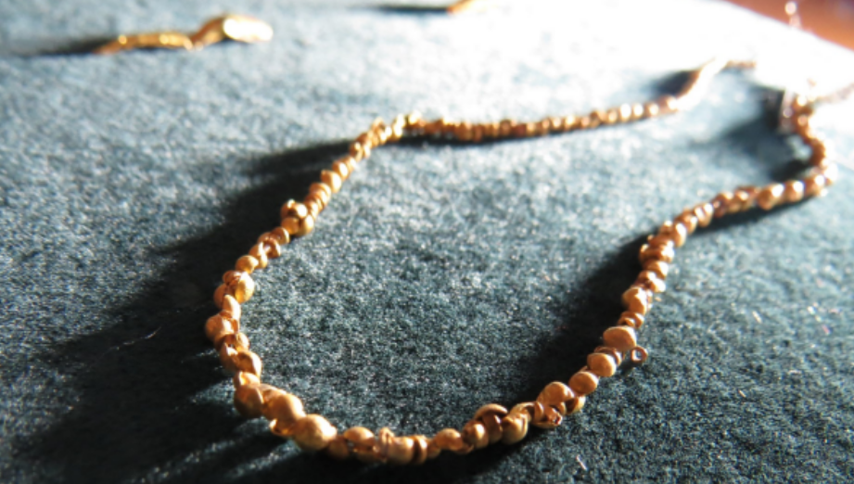
Тақырып 1. Металлургияға кіріспе
«Металлургия негіздері» курсы
Металдар туралы жалпы түсінік;
Металдардың жіктелуі;
Металлургияда жиі кездесетін қорытпалар.
Профессор З. Самашевтың Берел қорғандарында (ШҚО) жүргізген археологиялық қазбаларын жүргізуі нәтижесінде табылған алтыннан жасалған бұйымдар жиынтығынан

Slide 2
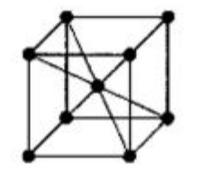
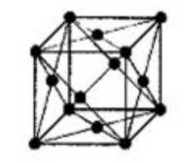
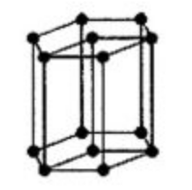
Металдар туралы жалпы түсінік
«Металлургия негіздері» курсы.Тақырып 1.
Металдық күйдің жалпы қасиеттері:
Металдық жылтырдың болуы;
Жоғарғы жылуөткізгіштік және электрөткізгіштік;
Серпімділік;
Кристалдық құрылымы бар;
Түсі сұр (ақшыл сұр → қою сұр, мыс және алтыннан басқа);
Бос электрондардың болуы (электрохимияда металл деп реакция нәтижесінде көбінесе электрондарын беретін элементтерді атайды).
Металдардың электрохимиялық кернеулілік қатары
кубтық көлемдік центрленген
хром, молибден, ванадий
Металдардың тотықсыздандыру (электрондарды беру) қасиеті төмендейді
кубтық қырлы центрленген
мыс, никель, қорғасын
Көрсетілген қатарда солдан оңға қарай металдардың тотықсыздандыру белсенділігі (электрондарды беру қасиеті) төмендейді, ал олардың катиондарын тотықтыру (электрондарды қосып алу) қасиеті артады.
Қатар бойынша солға қарай орналасқан металдар күштірек тотықсыздандырғыш болады да, оңға қарай орналасқан металдарды олардың тұздарының ерітінділерінен ығыстырып шығара алады: мысалы, Zn + Cu²⁺ → Zn²⁺ + Cu реакциясы тек тура бағытта ғана жүруі мүмкін.
тығыз гексагоналды
мырыш, титан

Slide 3
Металдардың жіктелуі
«Металлургия негіздері» курсы.Тақырып 1.
Металдар
Қара металдар және қорытпалар
Түсті металдар
Негізгі ауыр түсті металдар - Cu, Ni, Pb, Zn, Sn
Темір және оның негізіндегі қорытпалар (шойын, болат), марганец, хром
Ауыр түсті металдардың кіші тобы - Bi, As, Sb, Cd, Co, Hg
Жеңіл металдар – Al, Mg, Ti, Na, K, Ba, Ca, Sr
Асыл металдар – Au, Ag, Pt, Pd, Rh, Ru, Os, Ir
Сирек металдар:
Жеңіл сирек металдар – Li, Be, Rb, Cs
Қиын балқитын сирек металдар – W, Mo, Ta, Nb, Zr, V
Шашыранды сирек металдар – Ga, In, Tl, Ge, Re, Se, Te, Hf
Сирек жер металдары – Sc, Y, La және лантаноидтар
Радиоактивті металдар – U, Ra, Th, Ac, трансурандық элементтер.
Алюминий, мыс, мырыш, қорғасын тәрізді түсті металдардың өндіріс көлемдері жылына миллион тонналармен есептелсе, магний, титан, никель, кобальт, молибден, вольфрам тәрізді металдардың өндіріс көлемдері жылына мың тоннамен, селен, теллур, алтын, платина жылына тонналармен, ал иридий, осмий тәрізді металдардың өндіріс көлемдері килограммдарды құрайды.
Заманауи техника үшін ең құнды және маңызды металдардың арасынан жер қыртысында көп мөлшерде кездесетіндері: алюминий (8,9 %), темір (4,65 %), магний (2,1 %), титан (0,63 %). Ал кейбір маңызы өте зор металдардың табиғи ресурстары жүздік немесе мыңдық үлес пайыздары ғана болады. Оларға асыл және сирек металдар жатады.

Slide 4
Металлургияда жиі кездесетін қорытпалар
«Металлургия негіздері» курсы.Тақырып 1.
Металдардың өзара еріп криталдануы кезінде қатты ерітінділер түзу қасиеті қорытпалар алудың негізіне салынған.
Қазіргі кезде 30 мыңнан астам қорытпалар белгілі.
Металдарды бірге балқыту мүмкіндіктері мұндай металдық материалдардың қасиеттерін кез-келген бағытта өзгертуге мүмкіндік береді.
Қолдану технологиясына байланысты қорытпалар 2 топқа бөлінеді:
- механикалық өңдеумен (кесу, соғу, қалыптау) дайындалатын деформацияланатын қорытпалар.
- құюмен алынатын қорытпалар.
Жиі кездесетін қорытпалар түрі
Қорытпа атауы | Құрамы | Қолданылуы
Жез | мырыш 35-10%, мыс 65-90% | Машина жасау, сәндік бұйымдар
Қола | мырыш 2% қалайы 6%, мыс 92% | Машина жасау, сәндік бұйымдар
Алюминий қоласы | алюминий 10% мыс 90% | Машина жасау, Сәндік құю
Монеталық қола | мырыш 1% қалайы 4% мыс 95% | Тиындар, алқалар жасау
Тіс амальгамалары | мыс 30% сынап 70% | Тіс пломбалары
Дуралюмин | магний 0,5% марганец 0,5% мыс 5% алюминий 94% | авиақұрылыс
Монеталық алтын | мыс 10% алтын 90% | Тиындарды соғу
Тіс алтыны | күміс 28-14% мыс 14-28% алтын 58% | Тіс протездері
Қорытпа атауы | Құрамы | Қолданылуы
Аккумуляторлық қорғасын | сүрме 6% қорғасын 94% | Аккумулятор өнідірісі
Манганин | никель 1,5% марганец 16% мыс 82,5% | Электротехника өнеркәсібіндегі сымдар және таспалар
Нихром | хром 20% никель 80% | Электротехника өнеркәсібі үшін сымдар, қыздыру элементтері
Монеталық күміс | мыс 10% күміс 90% | Тиындарды соғу
Припой | қалайы 50% қорғасын 50% | Темір бұйымдарды дәнекерлеу
Тат баспайтын болат | никель 8-20% хром 10-20% темір 80-60% | Тұрмыстық құралдар
Арматуралық болат | никель 1-4% хром 0,5-2% темір 98-95% | Темірбетондар
Аспаптық болат | хром 2-4% молибден 6-7% темір 95-90% | Аспаптар

